Slide 1

Heuristic Search
8puzzle
5025211061
Helmi Abiyu Mahendra

Slide 2

Heuristic Search
Metode pencarian yang bertujuan guna menemukan hasil optimal
Informed Search
Pencarian yang didasarkan pada ketersediaan kondisi akhir (goal)
Helmi Abiyu Mahendra_5025211061

Slide 3
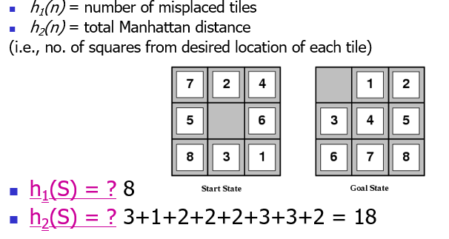
#Misplaced tiles
#Manhatan Distance
Helmi Abiyu Mahendra_5025211061

Slide 4
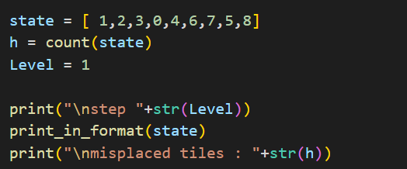

Misplaced tiles
Inisialisasi state awal, juga penghitungan tiles pada posisi yg salah
Helmi Abiyu Mahendra_5025211061

Slide 5
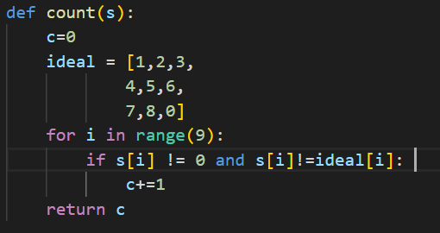
Misplaced tiles
Fungsi count untuk menghitung jumlah tiles pada posisi yang tidak seharusnya
Helmi Abiyu Mahendra_5025211061

Slide 6
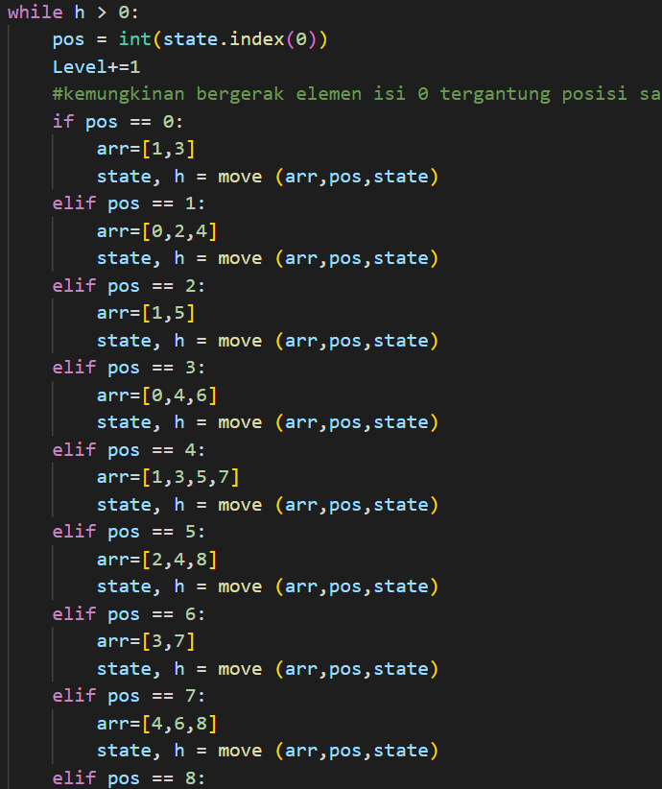
Misplaced tiles
Penggunaan fungsi move selama tiles salah posisi masih tersisa
Helmi Abiyu Mahendra_5025211061

Slide 7
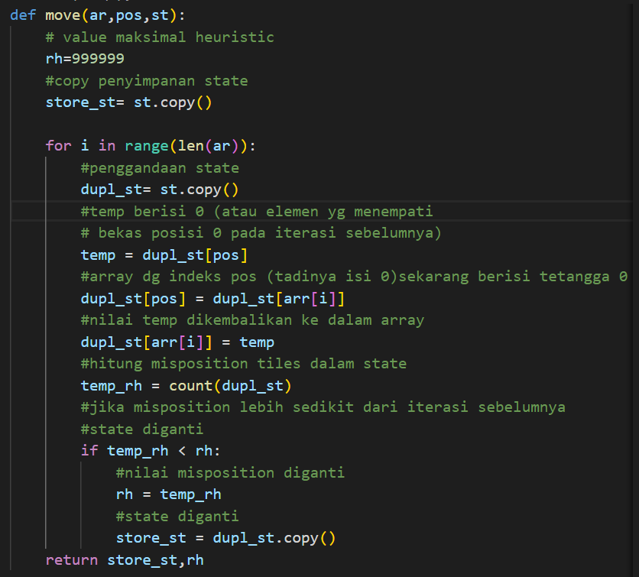
Misplaced tiles
Dengan fungsi move
untuk pergerakan angka 0
Helmi Abiyu Mahendra_5025211061

Slide 8
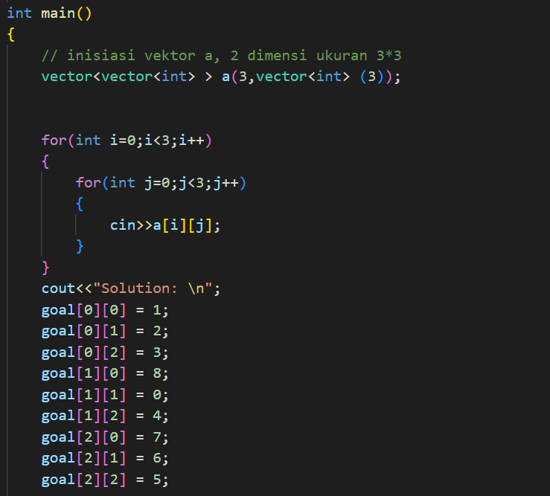
Manhatan distance
Input initial state dan pemberian goal state
Helmi Abiyu Mahendra_5025211061

Slide 9
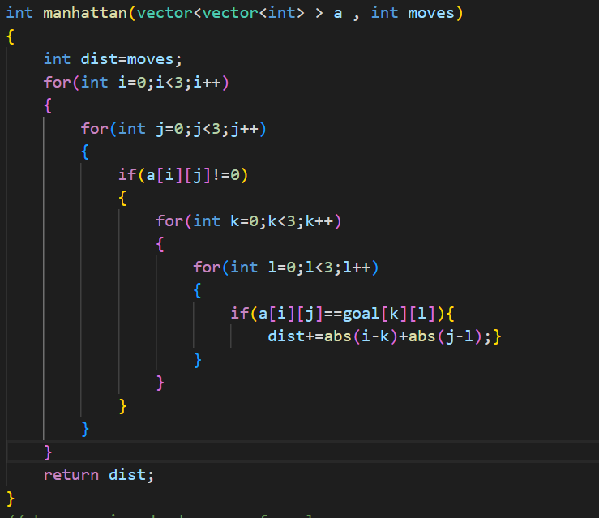
Manhatan distance
fungsi manhatan untuk pengecekan jarak tiap elemen array ke posisi yang seharusnya
Helmi Abiyu Mahendra_5025211061

Slide 10
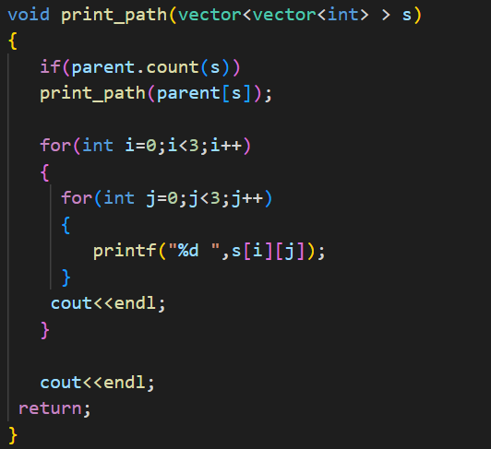
Manhatan distance
Fungsi print_path yang menampilkan tracking puzzle hingga sampai kondisi goal
Helmi Abiyu Mahendra_5025211061

Slide 11
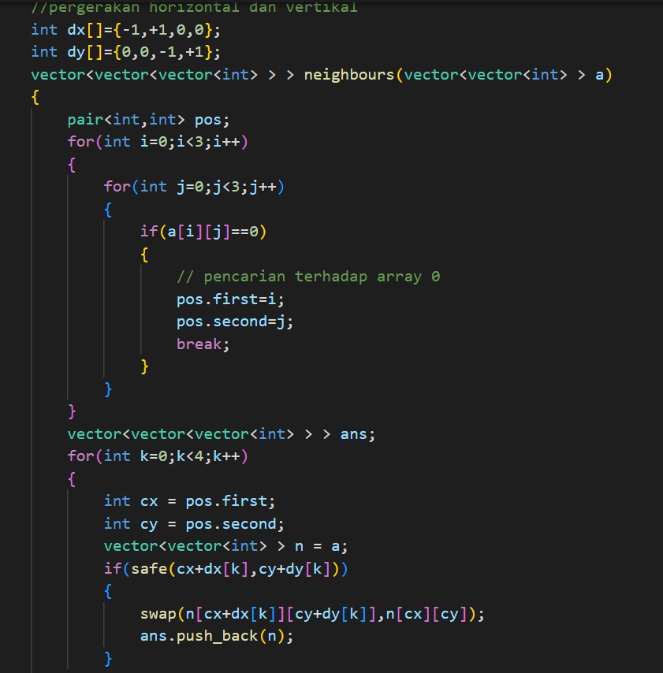
Manhatan distance
Pencarian terhadap array 0, serta fungsi swap/pergantian posisi array elemen 0 dengan array sekitar
Helmi Abiyu Mahendra_5025211061

Slide 12
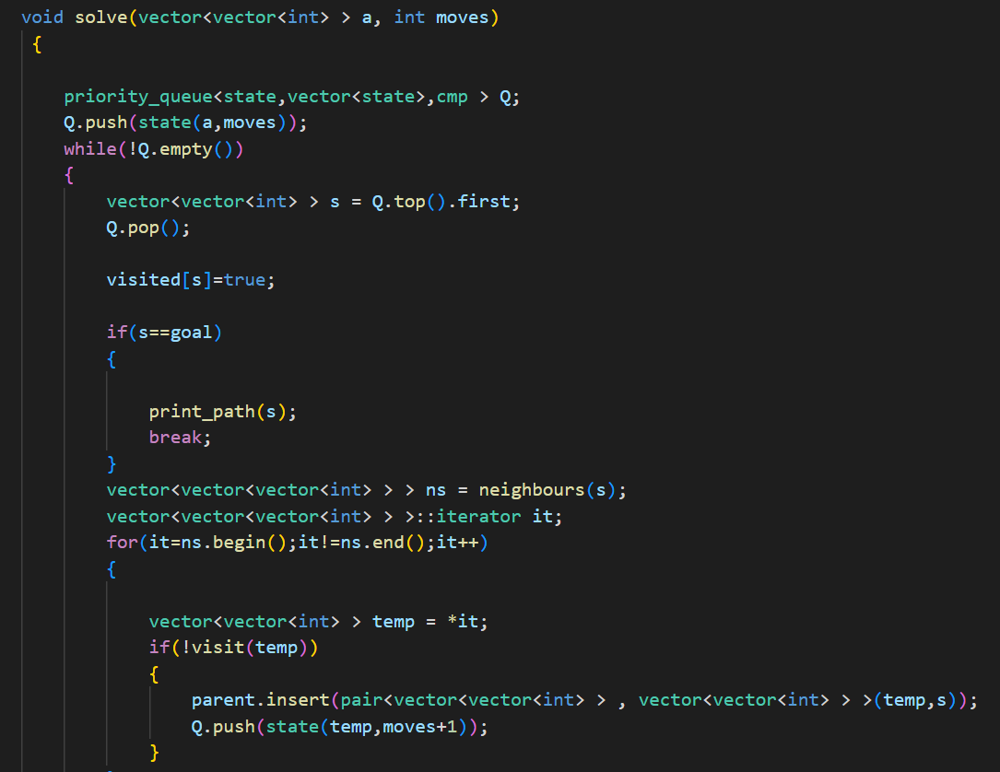
Manhatan
distance
fungsi solve untuk melakukan pertukaran posisi array isi 0 dengan tetangga (neighbours) yang tersedia, dan belum dikunjungi
Helmi Abiyu Mahendra_5025211061

Slide 13
Sekian
Terimakasih

